Slide 1
Kontroll av madrasser vid slutstäd
Smittskydd Vårdhygien

Slide 2

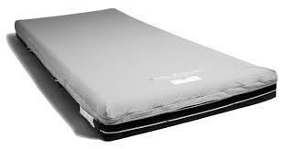
Notes:
Vid slutstäd av säng ska madrassen inspekteras. Detta gör man genom att dra upp dragkedjan, lyfta på överdraget och titta på madrassen. På bilden till höger hålls ett madrassöverdrag upp framför en ljuskälla, då ser vi små hål som inte syntes när det låg på madrassen. Även när hålen är väldigt små kan det läcka igenom vätskor. Därför är det viktigt att titta under överdraget.

Slide 3
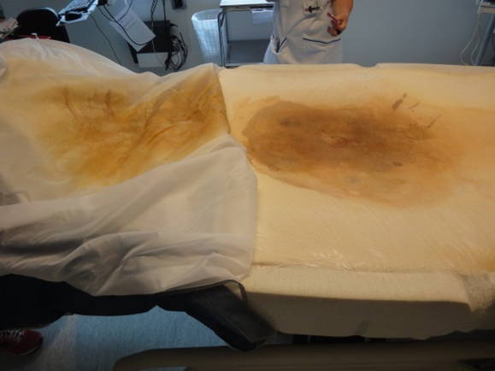
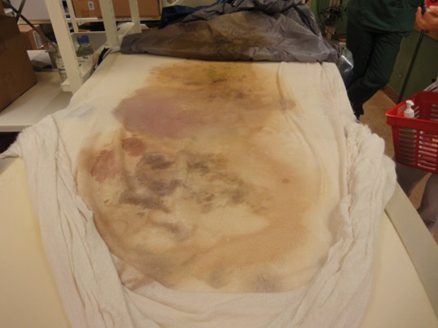
Notes:
Här ser vi samma madrass som på bild 1, och vi ser hur det har läckt kroppsvätskor ner till madrassen. Något som inte syntes innan man lyfte på överdraget.
Kan det läcka ner i madrassen så kan det också läcka upp till nästa patient och orsaka smittspridning.
Frågor till kollegor
- vem gör slutstädning av säng på vår enhet?
- om vårdpersonal utför slutstädning av säng, inspekteras madrassen?

